Slide 1
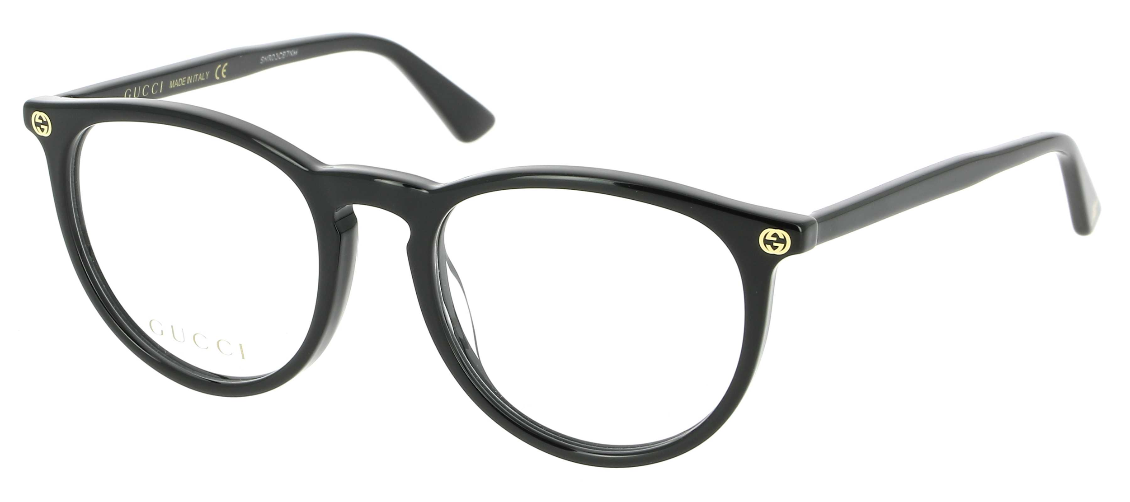
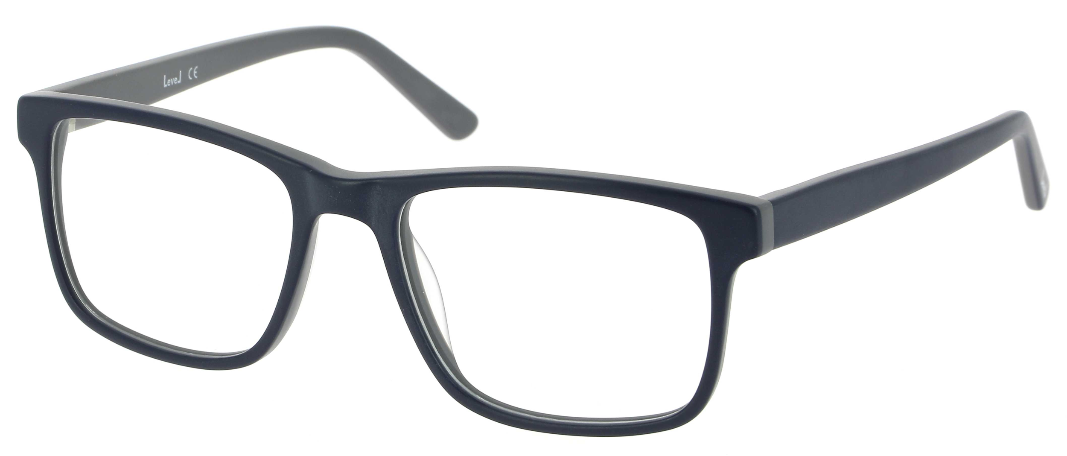
L’impact des différentes formes de lunettes sur la perception des traits de caractères en
situation d’embauche
F. Aboulhadi, A. Berrada, T. Binder,
F. Mujovi, F. Slezak, G. Thivolet

Slide 2
Revue de littérature et hypothèses
Rappel de la revue de littérature (voir références):
1. Perception de l’individu change selon son expression faciale
2. Les lunettes attirent beaucoup l’attention (plus que les yeux et autres parties du visage)
Nos hypothèses étaient :
1. Le sexe du recruteur n’a pas d’influence.
2. Les candidats aux lunettes carrées ou sans lunettes sont perçus comme plus dirigeants.
3. Les candidats aux lunettes rondes auront des meilleurs scores aux soft skills.
4. Le port de lunettes n’aura pas d’influence sur la décision d’embauche mais le salaire proposé va varier.

Slide 3
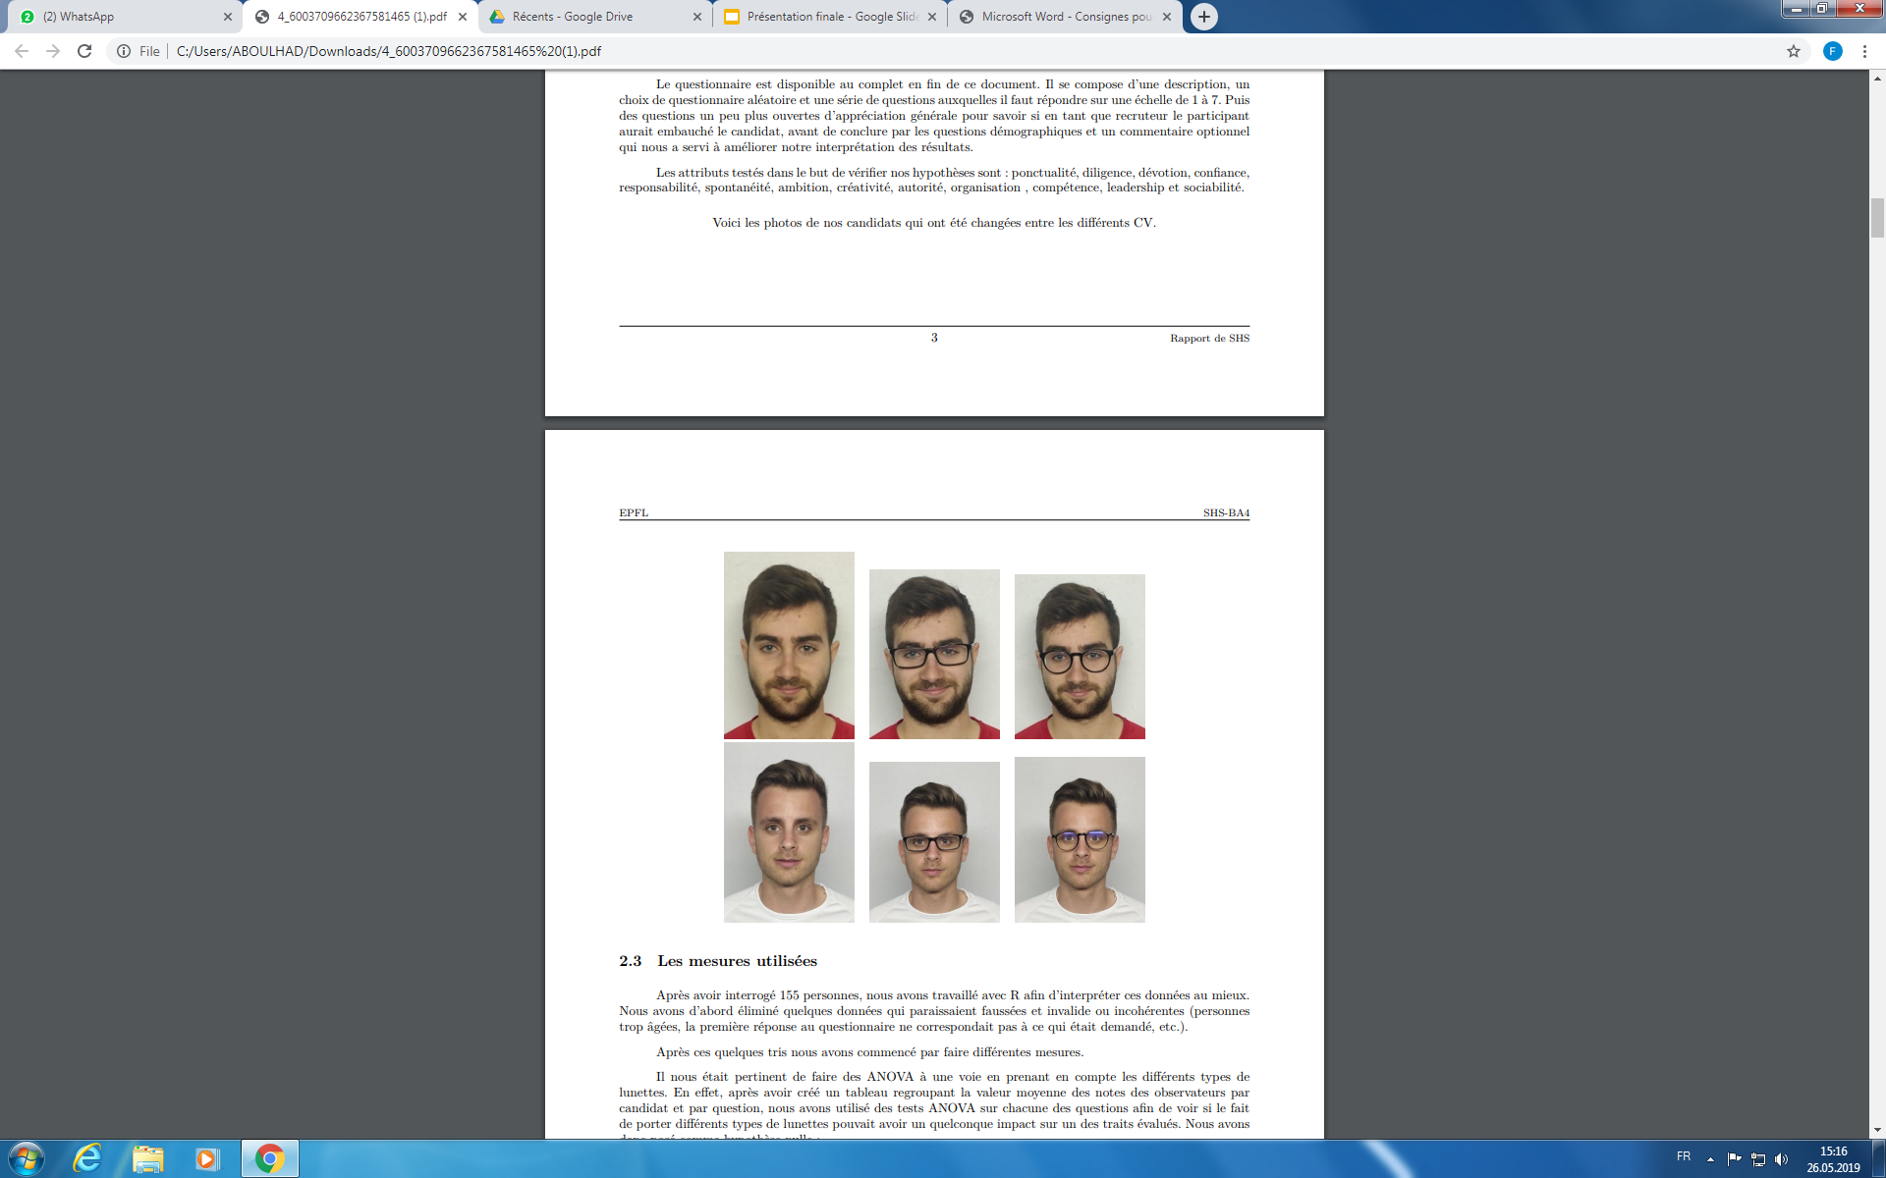
Expérience menée
Matériel:
1 questionnaire
2 individus
un CV identique pour les 2 individus
3 configurations de CV par individu: sans lunettes, lunettes rondes, lunettes carrée
1 seul CV à juger par questionnaire pour le sondé
Évaluer une affirmation en donnant une note de 1 à 7 sur les attributs de l’individus
Donner une décision d’embauche (OUI/NON)
Estimer le salaire de la personne en cas de décision

Slide 4
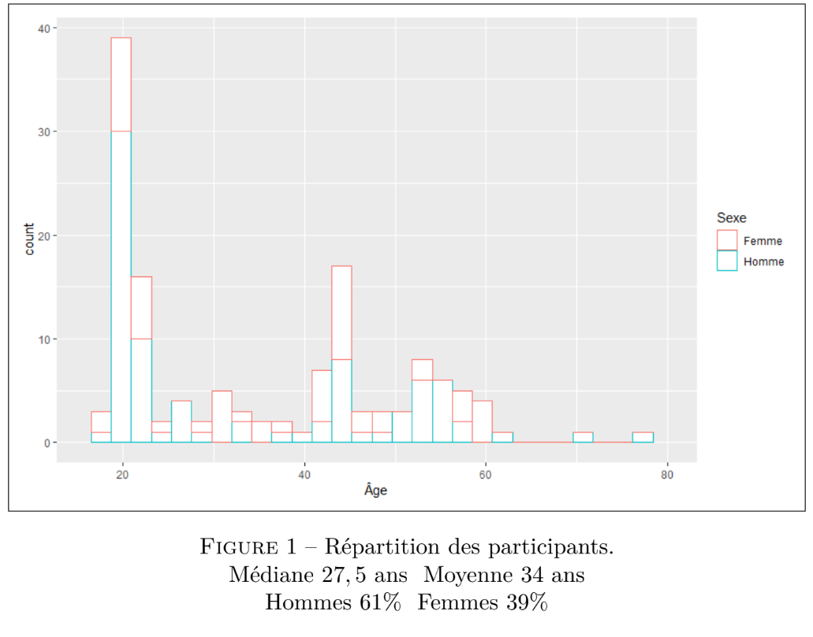
Description de l’échantillon des sondés
Élimination des participants d’âge non compris entre 16 et 80 ans.

Slide 5
Outils utilisés
Excel : création de certains graphiques
R :
Tableaux ANOVA : pour vérifier si des liens existent entre différentes types de lunettes
F-tests : vérifie le lien entre deux configurations de lunettes seulement pour une variable
Boxplots (ggplot2): illustre graphiquement les données pour chaque variable en fonction des types de lunettes

Slide 6
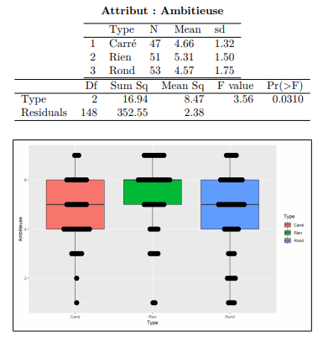
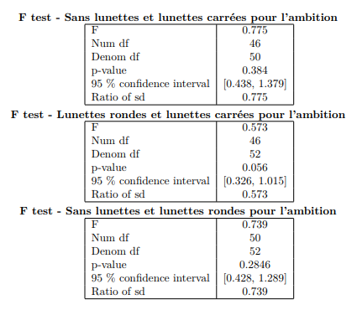
Résultats pour la variable “ambition”
F-Tests entre types de lunettes 2 par 2
Nombre: N
Moyenne: Mean
Variance: sd
Tableau
ANOVA
Box-plot des réponses en fonction du type de lunettes

Slide 7
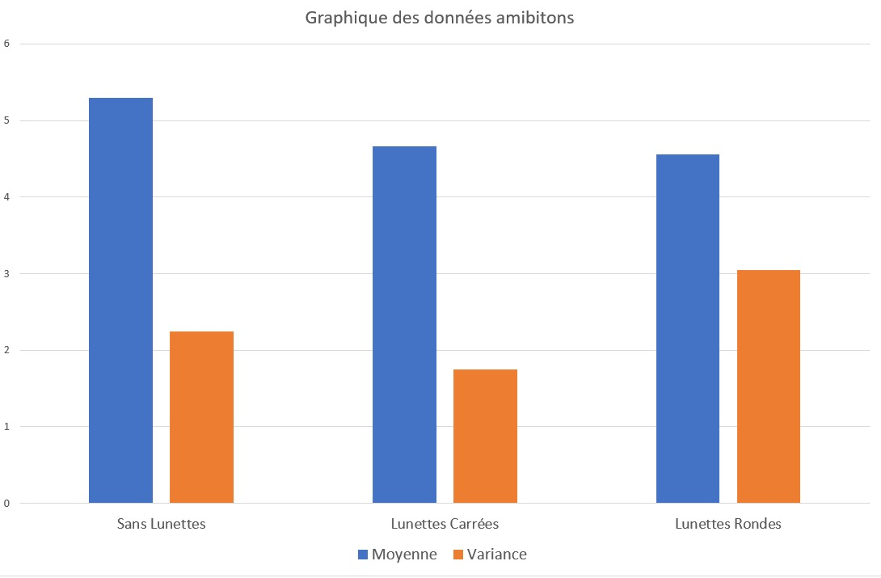
Moyennes et variances inter-types de lunettes
Différences de variances entre :
Sans lunettes et lunettes carrées
Sans lunettes et lunettes rondes
non conséquente
Différence de variance entre lunettes rondes et lunettes carrées conséquente
Différence de moyennes entre sans lunettes et lunettes rondes/carrées conséquente

Slide 8
Bilan des Hypothèses et Conclusion
VRAI : Le sexe du recruteur n’a pas d’influence
FAUX : Les candidats aux lunettes carrées ou sans lunettes sont perçus comme plus dirigeants. (le port de lunettes ou leur forme n’a pas d’influence)
FAUX : Les candidats aux lunettes rondes auront des meilleurs scores aux soft skills (mais les candidats sans lunettes sont perçus comme plus ambitieux que ceux avec lunettes)
FAUX : Le port de lunettes n’aura pas d’influence sur la décision d’embauche mais le salaire proposé va varier.
Le port de lunettes n’a pas d’influence sur la décision d’embauche (58% des participants auraient embauché les candidats) mais le salaire ne varie pas (la moyenne de salaire reportée se situe aux alentours de 7000 francs par mois)

Slide 9
Références
[1] P. EKMAN, Emotional and conversational nonverbal signals. Kluwer Academic Publishers, 2004.
[2] B. L. SCHROEDER, “Eyes, eyebrows and their effect on the facial perception of hostility,”
[3] M. F. HELMUT LEDER and G. Gerger, “The glasses stereotype revisited effects of eyeglasses on perception,
recognition, and impression of faces,” 2011.

